Slide 1
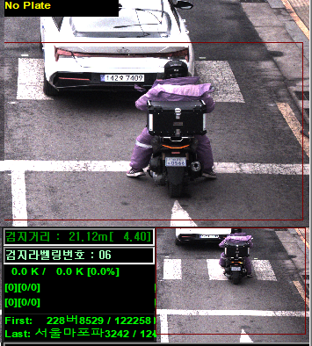
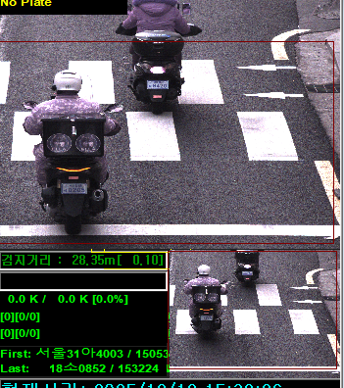
■ 문제상황 (인수검사 및 정기검사)
1. 안전모 단속을 위해 번호판 인식 영역을 크게 설정 함
① 2개 이상의 번호판이, 번호판 인식 영역에 들어오면 단속 자료 미 생성
2. 서울 시내 도로에서 일반 이륜차량이 앞차량과 거리가 가까워 단속 자료에 어려움

Slide 2
■ 시스템 개선 요청 내용
(해당 이미지는 참고용)
1. 기존 번호판 인식 영역은 필요한 만큼 설정
① 안전모 인식하는 기능은 그대로 있어야함
② 이유 : 해당 내용을 숙지하지 못한 셋팅자가 번호판 인식 영역을 기존처럼 크게 설정할 경우, 안전모 미인식 발생 가능
2. 추가 안전모 인식 영역을 새롭게 설정
(예 : 파란색 박스)
① 안전모 인식 영역에 2개 이상 안전모가
인식이 되었을 경우 단속 자료는 미 생성
(오단속 방지)
② 번호판 인식 영역은 2번 그리지만,
안전모 인식 영역은 1개의 박스
(굳이, 2번 그려 설정을 할 이유는 없어 보임)

